Slide 1

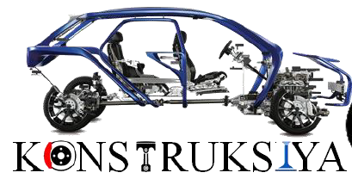
10-Mavzu: Gaz ballonli IYoD larning ta`minlash tizimi
Reja:
Gaz ballonli IYoD larning ta`minlash tizimi vazifasi va konstruksiyasi.
Siqilgan tabiy gaz (STG) va suyultirilgan neft gazi (SNG) da ishlovchi IYoDlar ta’minlash sxemasi.
Gaz ballonlari, reduktorlari, filtrlari va klapanlari.

Slide 2

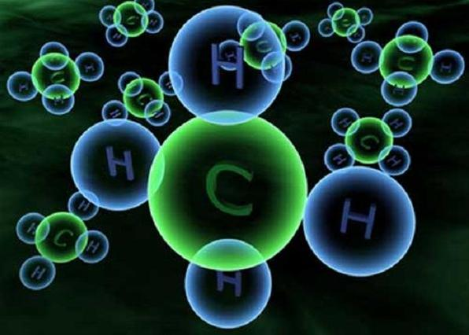
Metan, (CH₄) tarkibida rangsiz gaz (oddiy sharoitlarda) va hidsiz tarkibida oddiy chekli uglevodorod. Havodan yengilroq suvda ozgina eriydi. Mahalliy sanoatda ishlatilganda odatda metanga odatda "odatdagi gaz" bilan odorantlar (odatda tiollar) qo'shiladi. Metan toksik emas va inson salomatligiga xavf solmaydi. Biroq, metanning markaziy asab tizimida ta'sir qiluvchi toksik moddalar ekanligini isbotlovchi dalillar mavjud.

Slide 3

Yopiq joylarda to'planadigan metan portlovchi moddalar bo'lib qoladi. Inson gaz oqimini sezishi uchun gazni odorantlar bilan boyitib turish kerak.
"Odorant" (lotincha - "hid" ) - gazga aralashma sifatida ishlatiladigan modda, ogohlantirish uchun hidni ko'paytirishdir.

Slide 4
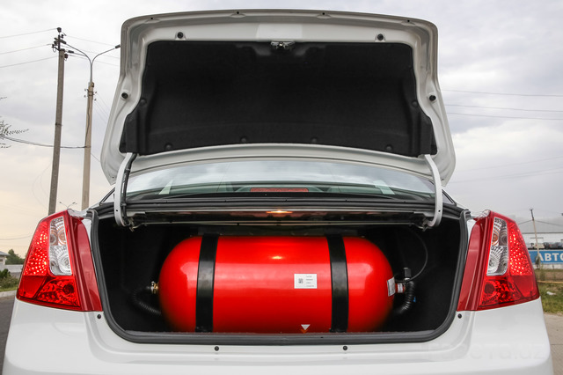
Gaz bilan ishlaydigan dvigatellar zamonaviy shahar transport vositalarida keng qo`llanilmoqda. Bunda siqilgan yoki suyultirilgan holatdagi tabiiy, sanoat va sintetik gazlardan foydalaniladi. Siqilgan va suyultirilgan gazlar maxsus ballonlarda saqlanadi, shuning uchun ham transport vositalari gaz ballonli deyiladi.

Slide 5
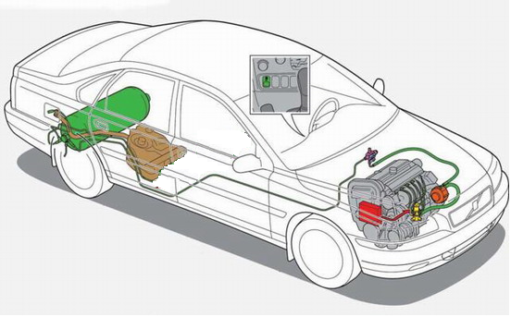
Gaz balonli ta’minlash tizimi bilan jihozlangan avtomobil

Slide 6
Injektorli dvigatellarni gazsimon yonilg'iga o'tkazish ikki usulda amalga oshiriladi.
-birinchi usulda standart injektor dvigatelini gazballon qurilmalar bilan jihozlab, uning gaz modifikatsiyasini yaratish. Bu holda dvigatelni ham benzinda, ham gazda ishlash imkoniyati saqlanib qoladi. Shu bilan birga benzinda dvigatel to'la quvvatga erishsa, gazda esa quvvat biroz pasayadi.
-ikkinchi usulda injektor dvigateldan gazsimon yonilg'ida to'la quvvatga erishuvchi maxsus gaz dvigateli yaratiladi. Bunday dvigatellar siqish darajasini yuqorilatganligi va gaz aralashtirgich o'rnatilishi tufayli samaradorlik ko'rsatkichlari ancha yaxshilanadi.

Slide 7
Dizel dvigatellarini gazsimon yonilg'iga o'tkazish ham ikki usulda amalga oshiriladi.
-birinchi usul dizelni uchun bilan alangalanadigan gaz dvigateliga qayta jihozlash (aylantirish). Buning uchun silindrlardagi siqish darajasi 8-9 gacha kamaytirilib, o't oldirish tizimi va gazballon qurilmalari o'rnatiladi.
-ikkinchi usul (gaz dizeli) dvigatelni ayni bir vaqtda dizel yonilg'isi va gaz bilan ishlashini ko'zda tutadi. Gazsimon yonilg'i uzatish uchun dvigatel gaz ballon qurilmasi bilan jihozlanadi.

Slide 8
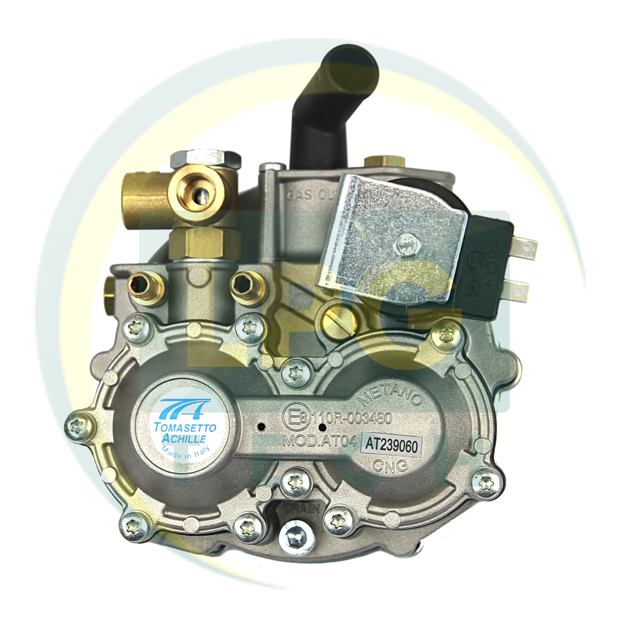
Gaz ballon(li) qurilmani o'ziga xosligi shundan iboratki, gaz har qanday holatda ballonlarda katta bosim ostida oqib chiqadi. Shuning uchun tizimga gaz bosimini kamaytirish imkoniyatini yaratuvchi reduktor kiritiladi.

Slide 9
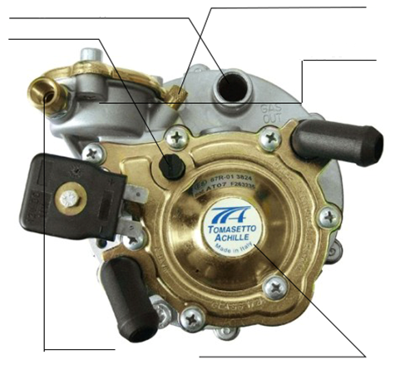
gazni dvigatelga kirish tuynugi
2-salt yurish vinti
Reduktor tuzilishi
1-salt yurish vinti
filtr
ballondan gazni qabul
qilish tuynugi
diafragmali klapan

Slide 10
Gazlarni saqlovchi ballonlar transport vositalarida muayyan gazlar uchun mo'ljallangan: siqiluvchan gazlar metan (SN₄ va N₂) va suyuluvchan propan-butan gazlar. Siqiluvchan gazlar uchun ballonlar 20 MPa ish bosimga mo'ljallangan, devorining qalinligi 6,5÷7,0 mm pastlegirlangan yaxlit tortilgan po'lat trubalardan tayyorlanadi. Sig'imi 50 litr va massasi 100 kg atrofida bo'lgan bunday ballonlar avtomobillarga yuk ko'taruvchanligiga qarab 5-8 ta o'rnatiladi. Ballonlar 30 MPa bosim ostida gidravlik sinovdan o'tkaziladi va zavod tamg'asi bosiladi. Xavfsizlik texnikasi nuqtai nazaridan bunday sinash har ikki yilda qaytarilishi lozim.

Slide 11
Suyuluvchan gazlar uchun ballonlar 1,6 MPa ish bosimga mo'ljallangan b o 'lib, qalinligi 5,2÷6,0 mm uglerodli po'lat varaqdan payvandlash yo'li bilan 250 litr hajmgacha tayyorlanadi.
Odatda, avtomobilga bitta yoki ikkita ballon o'rnatiladi. Gidravlik sinov 2,4 MPa bosim ostida o'tkaziladi.
Ballonga gazni uning sig'imidan 90 foizdan oshiq to'ldirish man etiladi, chunki isigan chog'da suyuq fazaning kengayishi natijasida ballon yorilishi mumkin. Bu ballonlarga ham siqiluvchan gaz ballonlariga qo'yilgan xavfsizlik texnikasi talablari taalluqli.

Slide 12
GAZ BALLONLI QURILMALARNING REDUKTORLARI. Gaz reduktorining vazifasi ballondan dvigatelga kirayotgan (o'tayotgan) gaz bosimini kamaytirish, dvigatelni ish rejimlariga mos ravishda aralashtirgichga uzatilayotgan gaz miqdorini avtomatik rostlash (o'zgartirish) hamda dvigatel ishlashdan to'xtaganda gaz magistralini bir lahzada uzib qo'yishdan iborat.
Konstruktiv nuqtai nazaridan avtomobil gaz reduktorlari dozalovchi, pasaytiruvchi (razgruzochnoye) qurilmalar va pnevmatik yuritmali ekonamayzerdan iborat membrana-richag turli ikki pog'onali avtomatik bosim regulatoridir.

